Slide 1
7. 인덱스된 순차 파일
단원 목표
인덱스된 순차 파일의 구성에 대해 B-트리, B*-트리, B⁺-트리와 비교하여 설명할 수 있다.
인덱스된 순차 파일에 대한 레코드 검색, 삽입, 삭제, 갱신 연산의 원리를 이해하고 적용할 수 있다.
인덱스된 순차 파일을 설계할 수 있다.
내 용
7.1 인덱스된 순차 파일의 구조 7.4 ISAM 파일
7.2 B⁺-트리 7.5 인덱스된 순차 파일의 설계
7.3 VSAM 파일

Slide 2
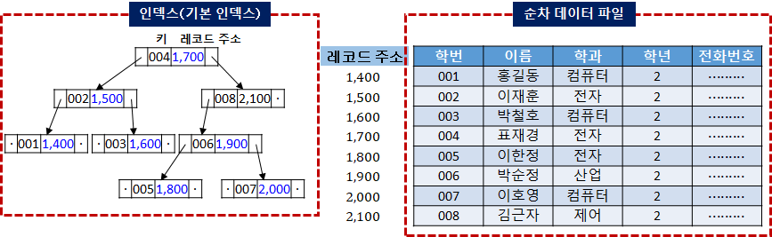
7.1 인덱스된 순차 파일의 구조
인덱스된 순차 파일(indexed sequential file)
순차 접근 방법을 지원하는 순차 파일과 직접 접근(direct access)을 지원하는 직접 파일을 결합한 형태의 파일
순차 데이터 파일(sequential data file)과 인덱스(index)로 구성
순차 데이터 파일 : 기본 키에 따라 레코드가 순차적으로 정렬된 파일.
인덱스 : 기본 키를 가지고 구축. 키 값과 그 키 값을 갖는 레코드 주소에 대한 정보 포함
키 값을 중심으로 레코드 주소를 찾는 직접 접근 지원.
인덱스된 순차 파일의 예
Notes:
h

Slide 3
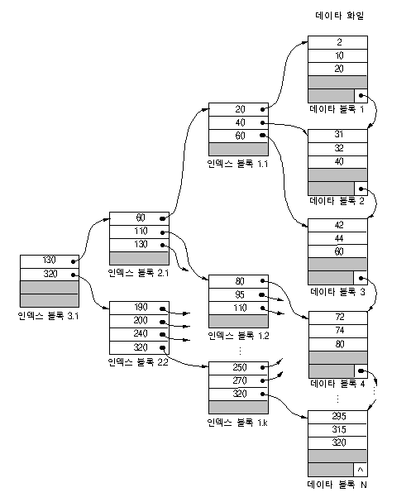
7.1 인덱스된 순차 파일의 구조(Cont.)
인덱스된 순차 파일과 인덱스는 모두 블록들로 구성
인덱스 : 인덱스 블록(index block)들로 구성된 트리 구조
(순차) 데이터 파일 : 순차적으로 저장된 데이터 레코드와 자유 공간을 함께 갖는 데이터 블록(data block)들로 구성
인덱스된 순차 파일의 예
키 값을 중심으로 레코드 정렬
블록들의 연결 리스트
인덱스 블록들에서의
최대 키 값
인덱스 블록들에서의
최대 키 값
데이터 블록들( Why linked list?)
마스터 인덱스
인덱스 블록들(인덱스 트리)
Notes:
h

Slide 4
7.1 인덱스된 순차 파일의 구조(Cont.)
인덱스된 순차 파일의 검색 연산은 마스터 인덱스를 시작으로 B-트리 검색 과정과 유사
예 : 키 값이 32인 레코드 접근
레코드에 대한 키 값 중심의 순차 접근은
데이터 블록에 대한 순차 접근을 통해 수행
검색 연산
Notes:
h

Slide 5
7.1 인덱스된 순차 파일의 구조(Cont.)
자유 공간(free space)
데이터 파일이나 인덱스에 레코드를 나중에 삽입하기 위해 확보하는 공간
레코드가 삽입될 때 해당 키 값에 대한 인덱스 엔트리도 함께 삽입됨
파일 생성 시 인덱스 블록과 데이터 블록에 각각 인덱스 엔트리와 레코드 몇 개씩 삽입될 수 있도록 자유 공간을 확보해야 잦은 노드 분할을 막을 수 있음
레코드 삽입 연산은 B-트리의 삽입 연산과 유사
1. 키 값을 가지고 삽입할 노드(블록) 검색
2. 삽입할 블록에 여분의 자유 공간이 있는 경우
2.1 오름차순을 유지하여 레코드 삽입
2.2 삽입한 레코드 키 값이 해당 데이터 블록에서 가장 큰 경우에는 부모 노드(인덱스 노드)에서 해당 블록의 가장 큰 키 값을 삽입한 레코드의 키 값으로 변경
2.3 단계 2.2 작업을 부모 노드의 조상 노드들에 대해 반복 적용
3. 삽입할 노드에 여분의 자유 공간이 없는 경우
3.1 새로운 빈 데이터 블록을 확보(분할)
3.2 중간 키 값을 기준으로 이 키 값보다 작은 키 값의 레코드들은 원래 블록에, 큰 키 값의 레코드들은 새로운 블록에 분할하여 오름차순을 유지하여 저장
3.3 중간 키 값은 부모 노드로 삽입하되 overflow가 발생하면 단계 3을 적용하되 데이터 블록 대신 인덱스 블록을 중심으로 레코드 분산 대신 인덱스 엔트리 분산을 하면서 적용
삽입 연산
Notes:
h

Slide 6
7.1 인덱스된 순차 파일의 구조(Cont.)
삽입 연산 예 : 키 값이 각각 15, 8, 17, 9, 5, 6인 레코드들을 차례로 삽입
삽입 연산(cont.)
삽입 이전의 초기 파일 상태
Notes:
h

Slide 7
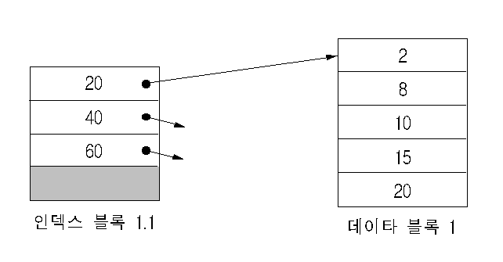
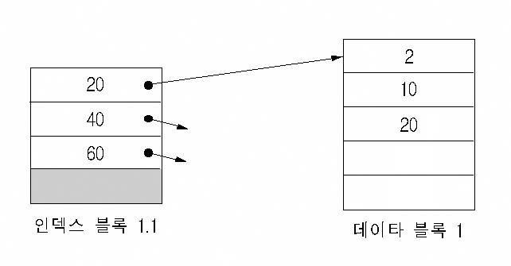
7.1 인덱스된 순차 파일의 구조(Cont.)
삽입 연산 예 : INSERT 15 레코드
삽입 연산 예 : INSERT 8 레코드
삽입 연산(cont.)
15
20
Notes:
h

Slide 8
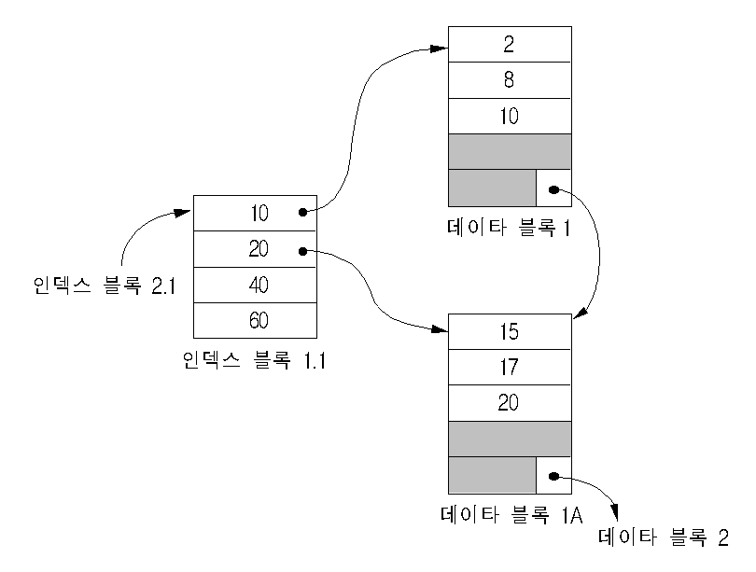
7.1 인덱스된 순차 파일의 구조(Cont.)
삽입 연산 예 : INSERT 17 레코드
삽입 연산(cont.)
Notes:
h

Slide 9
7.1 인덱스된 순차 파일의 구조(Cont.)
4. 5. 6. 삽입 연산 예 : INSERT 9, 5 레코드
삽입 연산(cont.)
5
8
9
10
Notes:
h

Slide 10
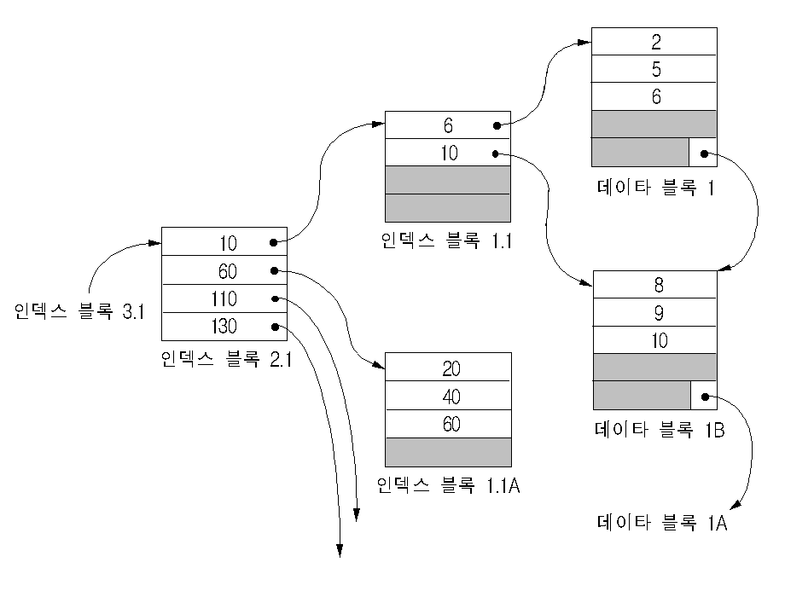
7.1 인덱스된 순차 파일의 구조(Cont.)
삽입 연산 예 : INSERT 6 레코드
삭제 연산은 B-트리 삭제 연산과 거의 동일 : 삭제 후 underflow가 아니면 종료. Underflow가 발생하면 합병 작업 진행
삽입 연산(cont.)
삭제 연산
Notes:
h

Slide 11
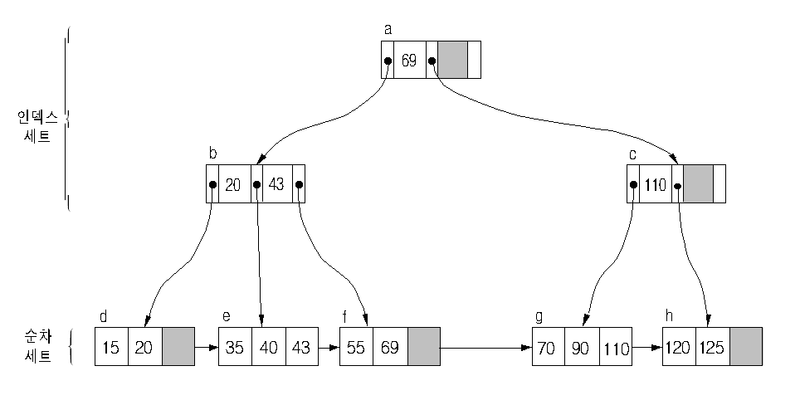
7.2 B⁺-트리
인덱스된 순차 파일 구조로 가장 많이 사용하는 구조로 Knuth가 제안
인덱스 세트와 순차 세트로 구성
인덱스 세트(index set)
리프를 제외한 노드들로 구성
키 값과 주소가 저장되어 있는 리프 노드를 접근하는데 이용
순차 세트(sequential set)
리프 노드들로만 구성
키 값의 순서에 따라 모든 레코드를 순차 접근하기 위해 이용
3차 B⁺-트리의 예
Notes:
h

Slide 12
7.2 B⁺-트리(Cont.)
m차 B⁺-트리의 특성
각 노드의 구조는 다음과 같다
루트는 0 또는 2에서 m 개 사이의 서브트리를 가짐
루프와 리프를 제외한 모든 내부 노드는 최소 ⌈ m/2 ⌉, 최대 m 개의 서브트리를 가짐
리프가 아닌 노드에 있는 키 값의 수는 그 노드의 서브트리 수보다 1 적음
모든 리프 노드는 같은 레벨에 있음
한 노드 안에 있는 키 값들은 오름차순으로 되어 있음. 즉, 1≤ i ≤n-1에 대해 K_{i}<K_{i+1}임
P_{i} (0≤i ≤n-1)가 지시하는 서브트리에 있는 노드들의 모든 키 값들은 키 값 K_{i+1} 보다 작거나 같음
P_{n}이 지시하는 서브트리에 있는 노드들의 어떤 키 값도 키 값 K_{n} 보다 큼
리프 노드는 파일 레코드들의 순차 세트를 나타내며 모두 링크로 연결됨
리프 노드의 구조는 다음과 같음
여기에서, A_{i} : 키 값 K_{i}를 갖는 레코드에 대한 포인터, q : ⌈ m/2 ⌉≤q, P_{next} : 다음 리프 노드에 대한 포인터
n
P0
K1
P1
K2
P3
• • •
Pn-1
Kn
Pn
B-트리 특성
q | K₁ | A₁ | K₂ | A₂ | …… | K_{n} | A_{n} | P_{next}
Notes:
h

Slide 13
7.2 B⁺-트리(Cont.)
B⁺-트리와 B-트리와의 차이점
인덱스 세트
인덱스 세트의 키 값은 리프 코드에 있는 키 값을 찾아가는 경로만 제공하기 위해 사용
인덱스 세트의 키 값은 모두 순차 세트에 다시 나타나게 됨
인덱스 세트의 노드의 키 값 대신 리프 노드는 <키 값, 그 키 값에 해당하는 레코드에 대한 포인터>가 저장
⇒ 인덱스 세트 노드와 순차 세트 노드의 내부 구조는 서로 다름
⇒ 인덱스 세트 노드와 순차 세트 노드가 저장할 수 있는 원소의 수가 다름
순차 세트
순차 세트의 모든 노드가 순차적으로 연결된 연결 리스트로 구성(키 값에 따른 레코드들의 순차 접근 가능)
Notes:
h

Slide 14
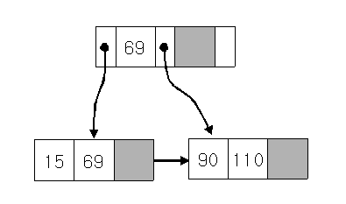

7.2 B⁺-트리(Cont.)
B⁺-트리의 삽입 연산은 B-트리에서 리프 노드에 삽입하는 것과 거의 유사
리프 노드에 overflow가 일어나면 두 개 노드로 분할, 키 재분배, 중간 키 값을 부모 노드로 삽입 등 유사함
차이점 : 분할 때 중간 키 값이 부모인 인덱스는 물론 새로 분할된 노드에도 저장 되어야 함. 또한, 새로 분할된 리프 노드는 순차 세트에서 순차성이 유지되도록 연결
삽입 연산 예 : 처음부터 키 값 15, 69, 110, 90, 20, 120, 40, 125를 차례로 삽입
1. 2. 3. 처음 키 값 15, 69, 110의 삽입
4. 키 값 90의 삽입
삽입 연산(cont.)
Notes:
h

Slide 15
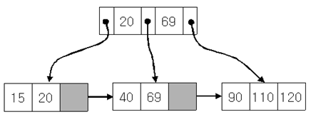
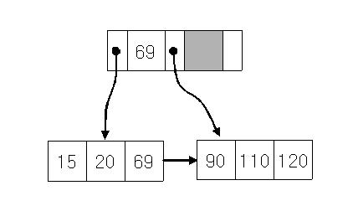
7.2 B⁺-트리(Cont.)
5. 처음 키 값 20, 120의 삽입
6. 키 값 40의 삽입
삽입 연산(cont.)
40
Notes:
h

Slide 16
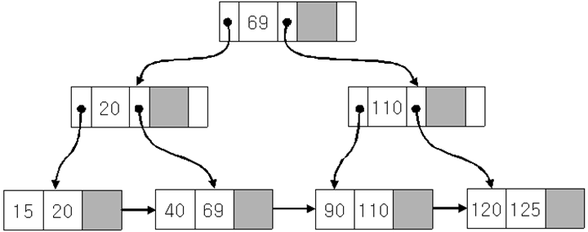
7.2 B⁺-트리(Cont.)
7. 처음 키 값 125의 삽입
삽입 연산(cont.)
125
Notes:
h

Slide 17
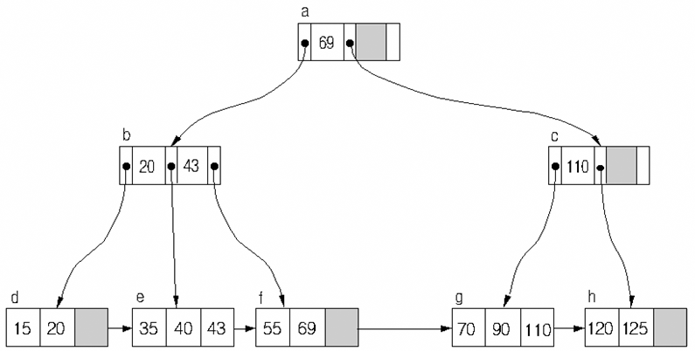
7.2 B⁺-트리(Cont.)
B-트리에서보다 훨씬 간단함
재분배나 합병이 없는 키 값의 삭제는 리프 노드에서만 수행
(인덱스 세트는 변화 없음)
인덱스에 있는 키 값 삭제는 분리자(separator)로 그냥 유지하고 삭제하지 않음
삭제 예 : 다음 B⁺-트리에서 키 값 43, 125, 55를 차례로 삭제
삭제 연산
삭제 전의 초기 B⁺-트리
Notes:
h

Slide 18
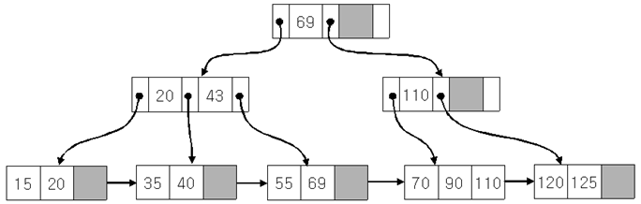
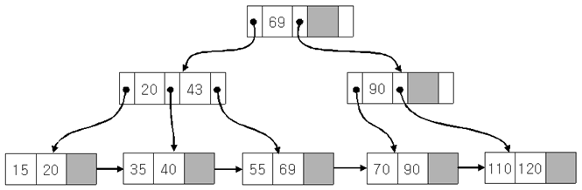
7.2 B⁺-트리(Cont.)
키 값 43의 삭제(분리값으로 인덱스에 유지)
키 값 125의 삭제
삭제 연산(cont.)
Notes:
h

Slide 19
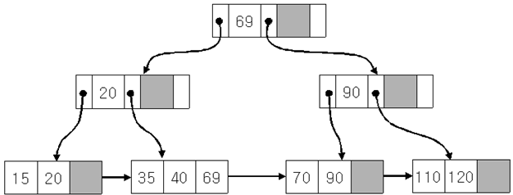
7.2 B⁺-트리(Cont.)
키 값 55의 삭제
삭제 연산(cont.)
키 값 55는 물론 분리값 43도 삭제
Notes:
h

Slide 20
7.3 VSAM 파일
7.3.1 VSAM 파일의 구조
VSAM (Virtual Storage Access Method) 파일
IBM이 지원하는 B⁺-트리 인덱스 구조 기법을 이용하는 대표적인 인덱스된 순차 파일 구성 방법
VSAM 파일의 4개 기본 구성 요소
제어 구간(Control Interval) : 데이터 레코드를 저장 (즉, 블록)
제어 구역(Control Area) : 몇 개의 제어구간으로 구성된 그룹으로 하나의 단위로 취급하여 처리
순차 세트(Sequence Set) : 제어 구간에 대한 인덱스를 저장
인덱스 세트(Index Set) : 순차 세트의 상위 인덱스
Notes:
h

Slide 21
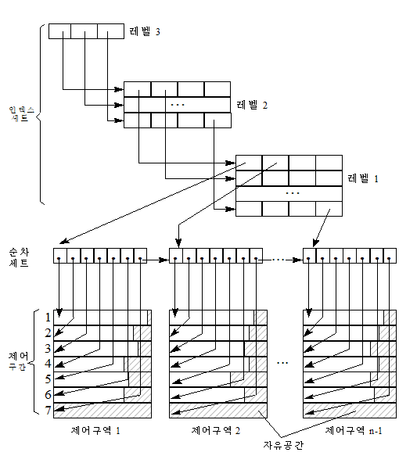
7.3 VSAM 파일(Cont.)
7.3.1 VSAM 파일의 구조(Cont.)
제어 구간(block)
Notes:
h

Slide 22
7.3 VSAM 파일(Cont.)
7.3.1 VSAM 파일의 구조(Cont.)
제어 구간(Control Interval) 내의 레코드
하나 이상의 데이터 레코드를 저장하기 위한 공간(즉, 데이터 블록)
저장 내용 : 저장된 데이터 레코드 + 자유 공간 + 제어 정보(제어 구간에 저장된 데이터 레코드와 자유 공간에 대한 정보)
레코드들은 키 값 순서에 따라 물리적 순차로 저장. 삽입, 삭제의 경우도 물리적 순차는 연속 유지
레코드는 제어 구간의 앞 부분, 제어 정보는 제어 구간의 뒷 부분에 위치
레코드1 | 레코드2 | 레코드3 |  | 레코드4
레코드5 | 레코드6 | 자유공간
자유공간 |  |  | 레코드 제어정보 |  | 자유공간 제어정보
Notes:
h

Slide 23
7.3 VSAM 파일(Cont.)
7.3.1 VSAM 파일의 구조(Cont.)
제어 구역(Control Area)
일정 수의 제어 구간들로 구성된 그룹
어느 한 구간이 overflow가 일어나 분할할 때 제어 구역 내에서 처리
제어 구역 내의 각 제어 구간의 최대 키 값은 한 순차 블록의 하나의 엔트리 <키 값, 제어구간 포인터>로 저장
제어 구역의 제어 구간들이 순차 블록 엔트리에 있는 키 값 순으로 위치해야 하는 것은 아님. 물리적 순서로 유지되지 않더라도 순차 블록 엔트리들이 각 제어 구간에 대한 최대 키 값과 포인터로 제어 구간들의 순차를 유지
순차 세트의 순차 블록들은 파일의 모든 데이터 레코드를 순차적으로 접근할 수 있도록 체인(링크)으로 연결
Notes:
h

Slide 24
7.3 VSAM 파일(Cont.)
7.3.1 VSAM 파일의 구조(Cont.)
인덱스 세트(Index Set)
<키 값, 포인터> 쌍들을 엔트리로 저장하는 인덱스 블록으로 구성된 m-원 탐색 트리 구조
<키 값, 포인터> 쌍은 다음 하위 레벨에 속하는 인덱스 블록 중에서 이 엔트리 키 값을 가지고 있는 인덱스 블록을 가리킴
인덱스 최하위 레벨에 속하는 인덱스 블록의 엔트리들은 각각 하나의 순차 블록을 가리킴
Notes:
h

Slide 25
7.3 VSAM 파일(Cont.)
7.3.2 VSAM 파일에서의 삽입과 삭제
VSAM 파일은 기본적으로 키 순차 파일(key-sequenced file)을 지원
제어 구간 내의 레코드들은 그 물리적 순서와 키 값의 순서가 일치하도록 저장되고 유지
제어 구역에서의 제어 구간에 대한 키 값 순서는 순차 세트의 순차 블록으로 유지
순차 세트에 대한 정렬은 최하위 레벨의 인덱스 블록으로 유지
분산 자유 공간(distributed free space)
VSAM 파일이 처음 생성될 때 추가로 삽입되는 레코드들을 위해 각 제어 구간에 포함된 자유 공간
VSAM 파일은 각 제어 구역 끝에 빈 제어 구간을 할당하여 제어 구간이 overflow로 인해 분할될 때 이를 활용하여 제어 구역 내에서 해결
Notes:
h

Slide 26
7.3 VSAM 파일(Cont.)
7.3.2 VSAM 파일에서의 삽입과 삭제(Cont.)
키 순차 파일의 VSAM 파일 예
125 | • | 199 | • | 250 | • | 293 | •
순차 접근 + 직접 접근
순차 접근
가장 작은 키값의 제어 구간
순차 세트 엔트리 식별
순차 세트의 체인에 따라
제어 구간 방문
제어 정보를 이용하여
순차적으로 레코드 접근
체인 끝까지 단계 2, 3 반복
직접 접근
키 값이 주어지면 인덱스와
순차 세트를 이용하여
해당 레코드 접근
인덱스
세트
65 | • | 88 | • | 102 | • | 125 | •
140 | • | 155 | • | 172 | • | 199 | •
순차
세트
55 | • | 60 | • | 65 | • | FS | • | •
75 | • | 83 | • | 88 | • | FS | • | •
키 값 51의
레코드
51
53
55
56
57
60
61
65
72
73
75
78
80
83
85
86
88
분산 자유 공간
제어 구역 1
제어 구역 2
Overflow 해결을
위한 제어 구간
Notes:
h

Slide 27
7.3 VSAM 파일(Cont.)
7.3.2 VSAM 파일에서의 삽입과 삭제(Cont.)
레코드 삽입은 레코드의 이동을 수반. ∵ 제어 구간 내에서 레코드들은 키 값에 따라 물리적 순서를 유지해야 함
레코드 삽입 시 overflow가 발생할 때
제어 구역에 빈 제어 구간이 있는 경우 : 제어 구간 분할(control interval split)
1.1 만원이 된 제어 구간은 제어 구역 끝에 예비해 둔 빈 제어 구간으로 키 값이 큰 레코드들 절반을 이동시켜 분할
1.2 제어 구간들이 제어 구역 내에서 물리적으로 순차적이지 않더라도 순차 블록의 엔트리들이 이들의 순서를 유지하도록 조정
제어 구역에 빈 제어 구간이 없는 경우 : 제어 구역 분할(control area split)
2.1 만원이 된 제어 구역의 키 값이 큰 레코드 절반을 파일 끝에 예비해 놓은 빈 제어 구역으로 이동
2.2 제어 구역이 더 이상 물리적으로 순차적이지 않을 수 있으며 이 경우 순차 세트 체인을 조정하여 제어 구역의 순서를 올바로 유지
삽입 연산
Notes:
h

Slide 28
7.3 VSAM 파일(Cont.)
7.3.2 VSAM 파일에서의 삽입과 삭제(Cont.)
레코드 삽입 예 : 아래 왼쪽 그림에서 레코드 52, 54를 차례로 삽입
삽입 연산(cont.)
55 | • | 60 | • | 65 | • | FS | • | •
55 | • | 60 | • | 65 | • | FS | • | •
52 | • | 55 | • | 60 | • | 65 | • | •
51
53
55
56
57
60
61
65
51
52
53
55
56
57
60
61
65
51
52
56
57
60
61
65
53
54
55
제어 구역 1
제어 구역 1
제어 구역 1
Notes:
h

Slide 29
7.3 VSAM 파일(Cont.)
7.3.2 VSAM 파일에서의 삽입과 삭제(Cont.)
레코드 삭제는 물리적 삭제를 수행
레코드 삭제 후 제어 구간에 남아 있는 레코드들의 물리적 순차성을 유지하기 위해 레코드 이동
가장 큰 키 값을 갖는 레코드 삭제의 경우, 레코드 이동은 없으나 제어 구역에 대한 순차 블록 엔트리의 키 값을 변경해야 하며 인덱스 세트까지 연쇄적으로 변경해야 할 경우도 있음
삭제 연산
Notes:
h

Slide 30
7.4 ISAM 파일
ISAM(Indexed Sequential Access Method) : IBM에서 개발한 데이터 저장 장치의 물리적 특성 즉 실린더와 트랙을 기반으로 구현하는 방법
ISAM 파일의 구성
인덱스의 구성 : 마스터 인덱스, 실린더 인덱스, 트랙 인덱스
데이터 파일의 구성 : 기본 데이터 구역(prime data area), 오버플로우 구역(overflow area)
트랙 인덱스(track index))
데이터 레코드들이 저장되어 있는 데이터 트랙에 대한 인덱스 (다음 그림에서 트랙 0)
트랙 인덱스 엔트리 : <최소 키 값, 트랙 번호> 쌍으로 구성
실린더의 구성 : 트랙 인덱스, 하나 이상의 데이터 트랙, 트랙 오버플로우 구역
마스터 인덱스(master index)
최상위 레벨의 인덱스
<최대 키 값, 포인터> 쌍으로 구성, 포인터는 해당 키 값을 가진 실린더 인덱스 엔트리를 가리킴
실린더 인덱스(cylinder index)
두 번째 레벨의 인덱스로서 <실린더 최대 키 값, 실린더 포인터> 쌍으로 구성
Notes:
h

Slide 31
7.4 ISAM 파일(Cont.)
기본 데이터 구역(prime data area)
데이터 레코드와 관련된 트랙 인덱스를 포함
데이터 레코드는 키 값에 따라 오름차순 유지
오버플로우 구역(overflow area)
기존 데이터 구역에서 오버플로우된 레코드들을 수용하는 구역
오버플로우 구역 구현 방법
실린더 내에 오버플로우 트랙을 두는 방법
독립된 실린더 오버플로우 구역을 갖도록 구성하는 방법
오버플로우 구역에서 레코드는 삽입되는 순서대로 위치
체인이 이들을 키 순서대로 유지되도록 담당
Notes:
h

Slide 32
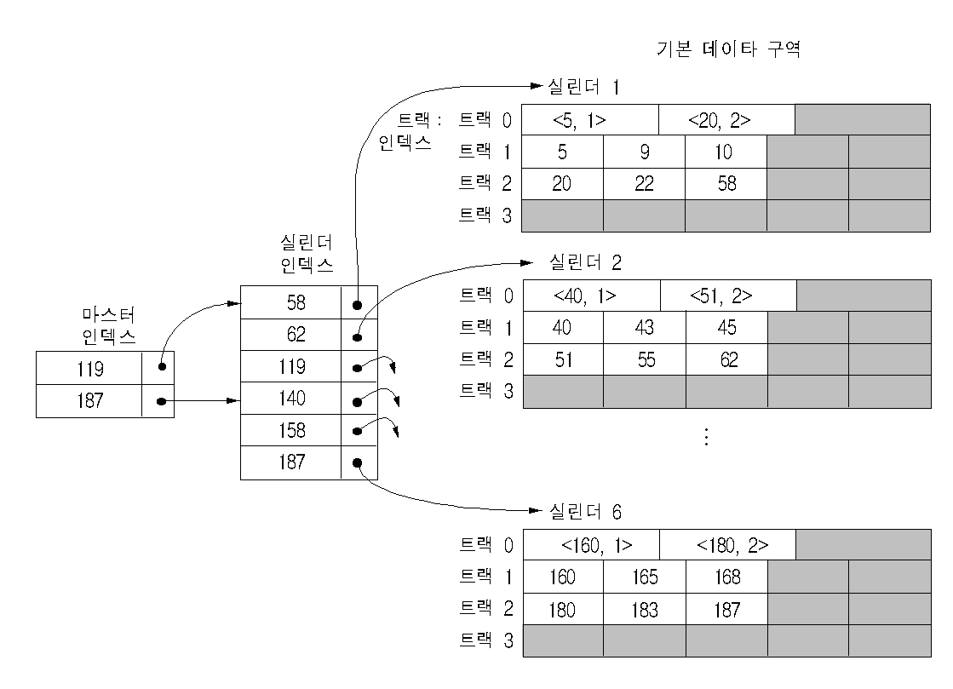
7.4 ISAM 파일(Cont.)
ISAM 파일 구조
Notes:
h

Slide 33
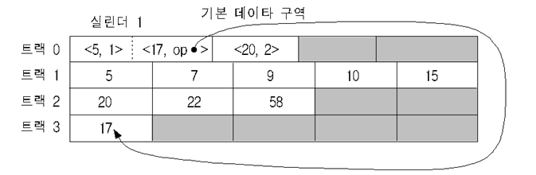
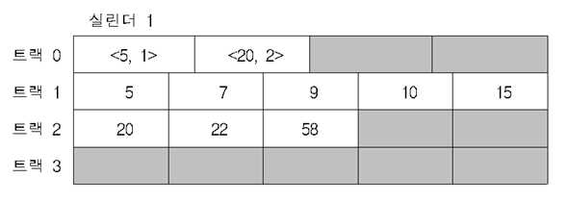
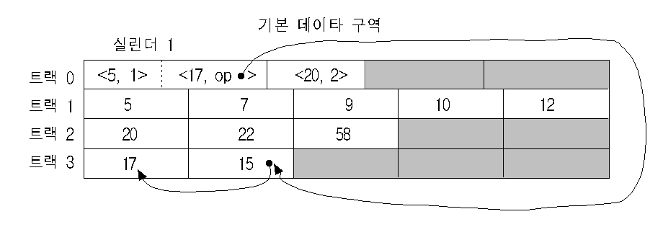
7.4 ISAM 파일(Cont.)
마스터 인덱스 ⇒ 실린더 인덱스 ⇒ 트랙 인덱스 순으로 검색하고 해당 트랙을 찾아 물리적 순차로 접근
검색 연산
삽입 연산
파일에 래코드 15와 레코드 7 삽입
파일에 래코드 17 삽입
파일에 래코드 15 삽입
Notes:
h

Slide 34
7.4 ISAM 파일(Cont.)
삽입 레코드 키 값을 가지고 검색을 통해 삽입해야 할 데이터 트랙 T 결정
해당 트랙 T 에 여유 공간이 있는 경우
2.1 결정된 데이터 트랙 T 에 키 값이 오름차순으로 유지되도록 새로운 레코드 삽입
2.2 삽입 레코드 키 값이 최소인 경우
2.2.1 이 키 값을 트랙 인덱스에서 트랙 T 의 최소값으로 변경
2.3 트랙 T가 데이터가 저장된 마지막 데이터 트랙이고 삽입된 레코드가 트랙 T의 마지막 레코드인 경우 (트랙 T에서 최대 키 값인 경우)
2.3.1 실린더 인덱스에서 해당 엔트리를 찾아 삽입된 레코드의 키 값으로 변경
2.3.2 필요한 경우 마스터 인덱스의 해당 엔트리에서 키 값 변경
해당 트랙 T 에 여유 공간이 없는 경우
3.1 오버플로우 구역(트랙)을 사용하여 트랙 인덱스에 오버플로우 인덱스를 추가
(오버플로우 인덱스 : <키 값, 오버플로우 포인터(op)>)
3.2 오버플로 구역에서 레코드는 삽입 순서로 저장되고 체인으로 키 값 순서를 유지
(오버플로 레코드 형식 : <레코드, 같은 트랙의 다음 오버플로우 레코드에 대한 포인터>)
삽입 연산(cont.)
Notes:
h

Slide 35
7.4 ISAM 파일(Cont.)
순차 접근
실린더 순으로 접근
각 실린더에는 트랙 인덱스에 있는 엔트리의 순서에 따라 먼저 해당 기본 데이터 트랙을 접근 후 그 트랙의 오버플로우 체인을 접근
레코드 삽입이 많을 경우 오버플로우 체인이 길어지고 성능 저하가 발생 가능
⇒이를 방지하기 위해 다음과 같이 주기적으로 파일을 재구성
원래 파일을 순차적으로 판독
기본 데이터 구역을 확장하여 새로운 인덱스된 순차 파일로 다시 기록
삽입 연산(cont.)
Notes:
h

Slide 36
7.4 ISAM 파일(Cont.)
ISAM 파일에서 레코드 삭제 방법들
삭제 레코드를 물리적으로 삭제하는 방법
삭제 레코드를 삭제 표시만 하는 방법
물리적 삭제 방법
삭제 레코드가 기본 데이터 구역에 존재하는 경우
1.1 레코드 삭제 후 나머지 레코드들을 한 자리씩 왼쪽으로 이동
1.2 이 트랙의 오버플로우 레코드가 있는 경우
1.2.1 첫 번째 오버플로우 레코드를 기본 데이터 구역으로 이동
1.2.2 오버플로우 체인에 대한 트랙 인덱스 엔트리를 적절히 변경
삭제 레코드가 오버플로우 구역에 존재하는 경우
2.1 삭제할 레코드 삭제
2.2 삭제 레코드가 오버플로우 체인의 첫 번째 엔트리인 경우
2.2.1 그 체인에 대한 트랙 인덱스 엔트리를 삭제 레코드의 다음 엔트리가 첫 번째 엔트리가 되도록 수정
2.3 삭제 레코드가 오버플로우 체인의 마지막 엔트리인 경우
2.3.2 트랙 인덱스 엔트리의 최대 키 값을 체인에서 삭제된 레코드 앞의 레코드(삭제 후의 체인의 마지막 레코드) 키 값으로 변경
삭제 연산
Notes:
h

Slide 37
7.4 ISAM 파일(Cont.)
삭제할 레코드에 삭제 표시만 하는 방법
검색할 때 삭제 표시된 레코드는 생략(무시)
일정한 주기로 삭제 표시된 레코드를 정리(물리적 삭제)해야 함
단점
이 방법은 공간의 낭비 단점을 가짐.
기본 데이터 구역의 삭제 표시 레코드들 때문에 오버플로우 구역까지 검색해야 할 수도 있음
오버플로우 구역의 체인들이 삭제 표시된 레코드들을 포함할 수도 있음
삭제 연산(cont.)
Notes:
h

Slide 38
7.4 ISAM 파일(Cont.)
ISAM 파일의 장점
장치 특성에 맞게 ISAM 설계 방법은 접근 시간을 단축시킴
기억 공간을 효율적으로 사용 가능
ISAM 파일의 단점
파일 저장 장치를 새로운 유형으로 변경하거나 다른 장치로 복사하는 경우 물리적 특성이 맞지 않아 어려운 문제 야기 가능
Notes:
h

Slide 39
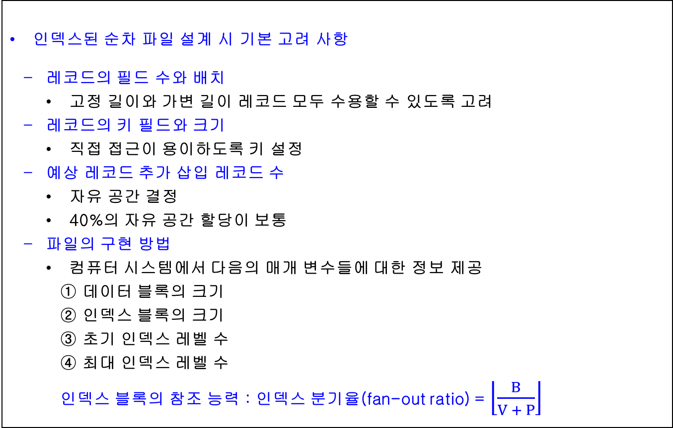
7.5 인덱스된 순차 파일의 설계
인덱스된 순차 파일 설계 시 기본 고려 사항
레코드의 필드 수와 배치
고정 길이와 가변 길이 레코드 모두 수용할 수 있도록 고려
레코드의 키 필드와 크기
직접 접근이 용이하도록 키 설정
예상 레코드 추가 삽입 레코드 수
자유 공간 결정
40%의 자유 공간 할당이 보통
파일의 구현 방법
컴퓨터 시스템에서 다음의 매개 변수들에 대한 정보 제공
데이터 블록의 크기
인덱스 블록의 크기
초기 인덱스 레벨 수
최대 인덱스 레벨 수
인덱스 블록의 참조 능력 : 인덱스 분기율(fan-out ratio) = $\left\lfloor \frac{B}{V + P}\right\rfloor$
Notes:
h

Slide 40
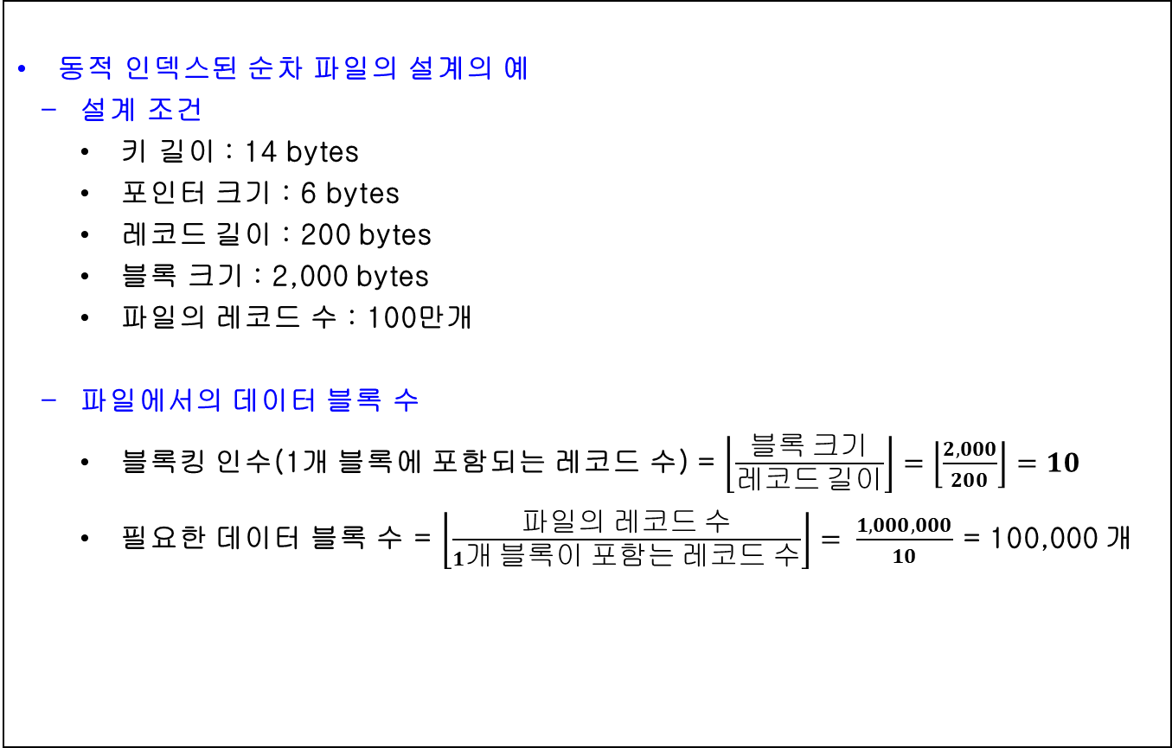
7.5 인덱스된 순차 파일의 설계(Cont.)
동적 인덱스된 순차 파일의 설계의 예
설계 조건
키 길이 : 14 bytes
포인터 크기 : 6 bytes
레코드 길이 : 200 bytes
블록 크기 : 2,000 bytes
파일의 레코드 수 : 100만개
파일에서의 데이터 블록 수
블록킹 인수(1개 블록에 포함되는 레코드 수) = $\left\lfloor \frac{블록 크기}{레코드 길이}\right\rfloor =\left\lfloor \frac{2,000}{200}\right\rfloor =10$
필요한 데이터 블록 수 = $\left\lfloor \frac{파일의 레코드 수}{1개 블록이 포함는 레코드 수}\right\rfloor = \frac{1,000,000}{10}$ = 100,000 개
Notes:
h

Slide 41
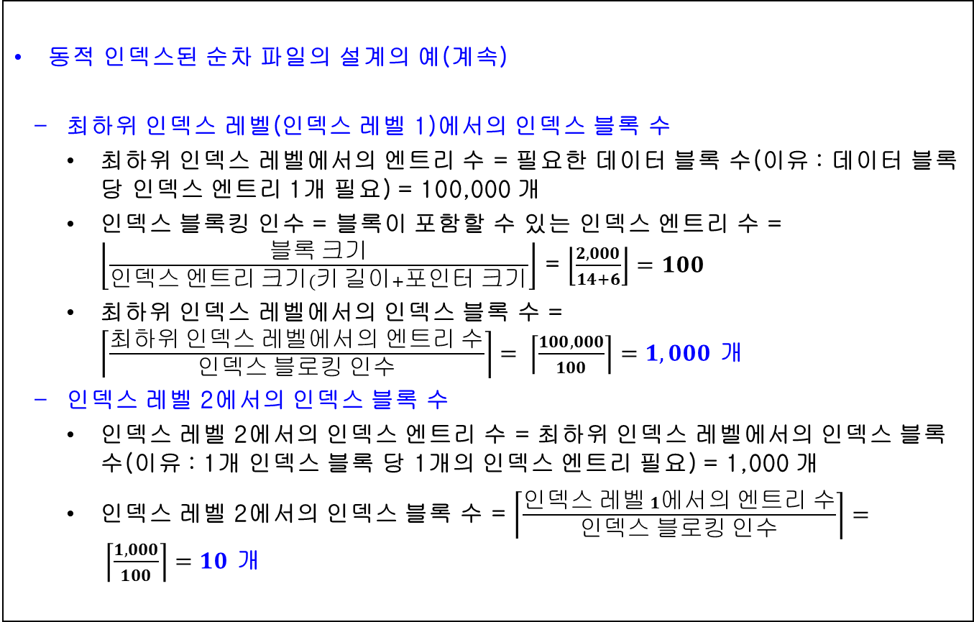
7.5 인덱스된 순차 파일의 설계(Cont.)
동적 인덱스된 순차 파일의 설계의 예(계속)
최하위 인덱스 레벨(인덱스 레벨 1)에서의 인덱스 블록 수
최하위 인덱스 레벨에서의 엔트리 수 = 필요한 데이터 블록 수(이유 : 데이터 블록 당 인덱스 엔트리 1개 필요) = 100,000 개
인덱스 블록킹 인수 = 블록이 포함할 수 있는 인덱스 엔트리 수 = $\left\lfloor \frac{블록 크기}{인덱스 엔트리 크기(키 길이+포인터 크기}\right\rfloor$ = $\left\lfloor \frac{2,000}{14+6}\right\rfloor =100$
최하위 인덱스 레벨에서의 인덱스 블록 수 = $\left\lceil \frac{최하위 인덱스 레벨에서의 엔트리 수}{인덱스 블로킹 인수}\right\rceil = \left\lceil \frac{100,000}{100}\right\rceil =1,000$ 개
인덱스 레벨 2에서의 인덱스 블록 수
인덱스 레벨 2에서의 인덱스 엔트리 수 = 최하위 인덱스 레벨에서의 인덱스 블록 수(이유 : 1개 인덱스 블록 당 1개의 인덱스 엔트리 필요) = 1,000 개
인덱스 레벨 2에서의 인덱스 블록 수 = $\left\lceil \frac{인덱스 레벨 1에서의 엔트리 수}{인덱스 블로킹 인수}\right\rceil = \left\lceil \frac{1,000}{100}\right\rceil =10$ 개
Notes:
h

Slide 42
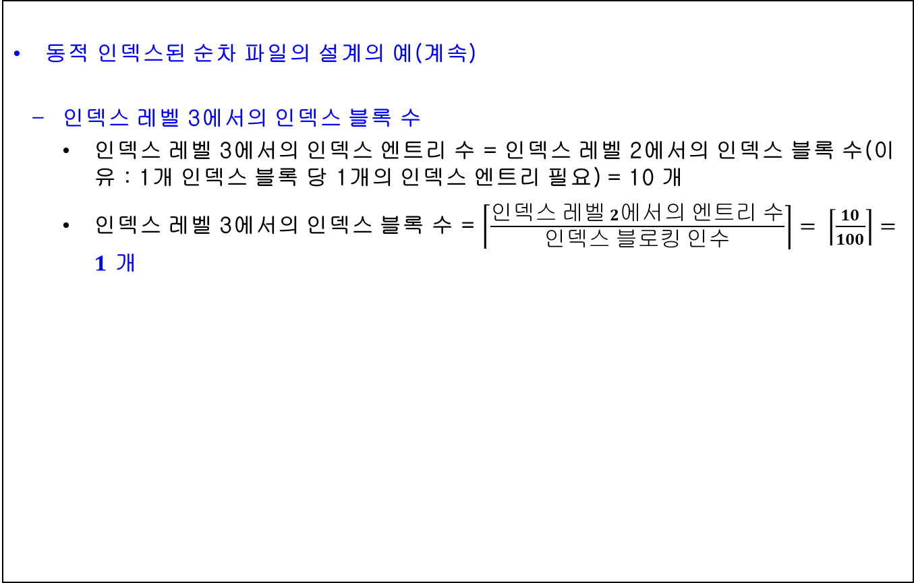
7.5 인덱스된 순차 파일의 설계(Cont.)
동적 인덱스된 순차 파일의 설계의 예(계속)
인덱스 레벨 3에서의 인덱스 블록 수
인덱스 레벨 3에서의 인덱스 엔트리 수 = 인덱스 레벨 2에서의 인덱스 블록 수(이유 : 1개 인덱스 블록 당 1개의 인덱스 엔트리 필요) = 10 개
인덱스 레벨 3에서의 인덱스 블록 수 = $\left\lceil \frac{인덱스 레벨 2에서의 엔트리 수}{인덱스 블로킹 인수}\right\rceil = \left\lceil \frac{10}{100}\right\rceil =1$ 개
Notes:
h

Slide 43
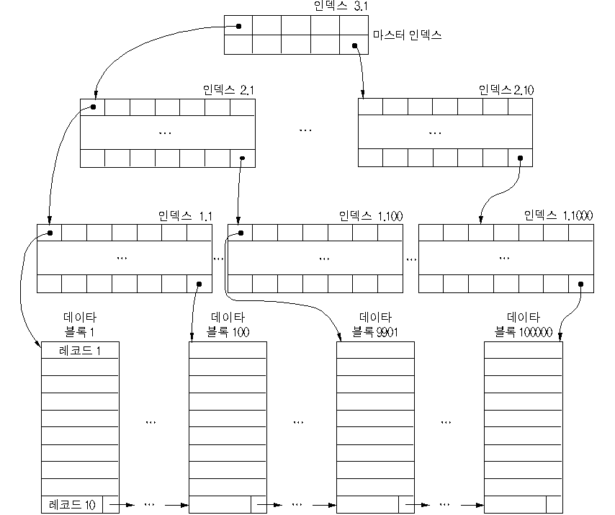
7.5 인덱스된 순차 파일의 설계(Cont.)
동적 인덱스된 순차 파일의 설계의 예(계속)
설계 결과 :
Notes:
h

